Slide 1
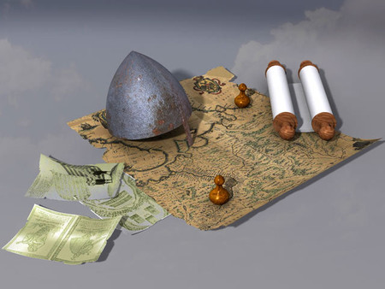
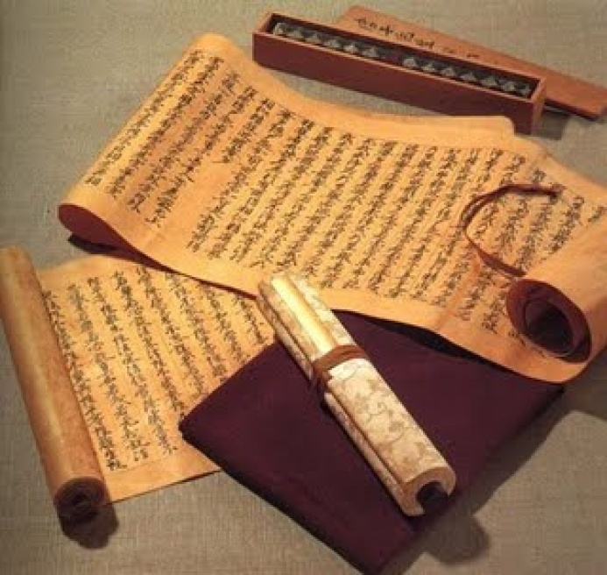
ФИНАЛ
«Загадки истории»
ИСТОРИЧЕСКАЯ МОЗАИКА

Slide 2
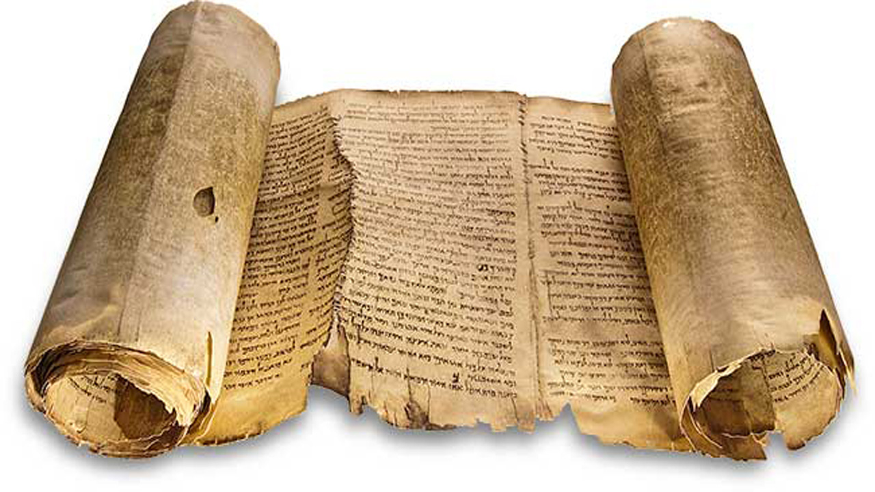
«Изучая историю, изучаем себя»

Slide 3
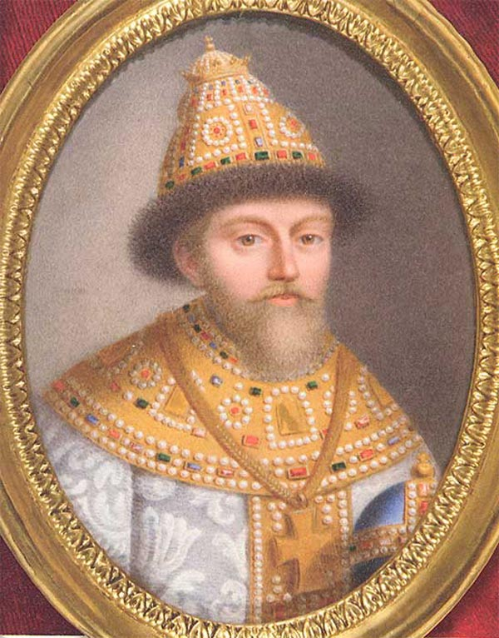
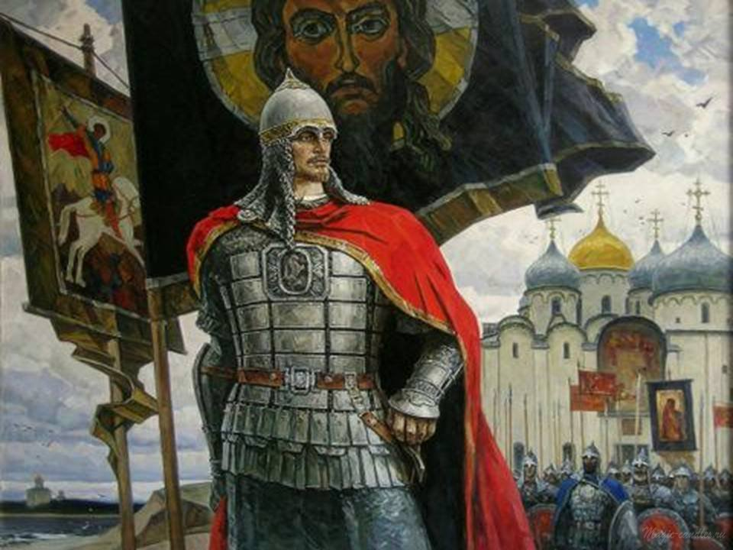
«ЗНАКОМСТВО»
ЦАРИ
князья

Slide 4
«Конверт для любознательных»
Это оружие состоит из клинка и рукоятки.
Часто в древности в рукоятку засыпали горсть родной земли, отсюда пошел обычай целовать оружие перед боем – считалось, что прикосновение к нему дает особый оберег его владельцу.
Что это за оружие?

Slide 5
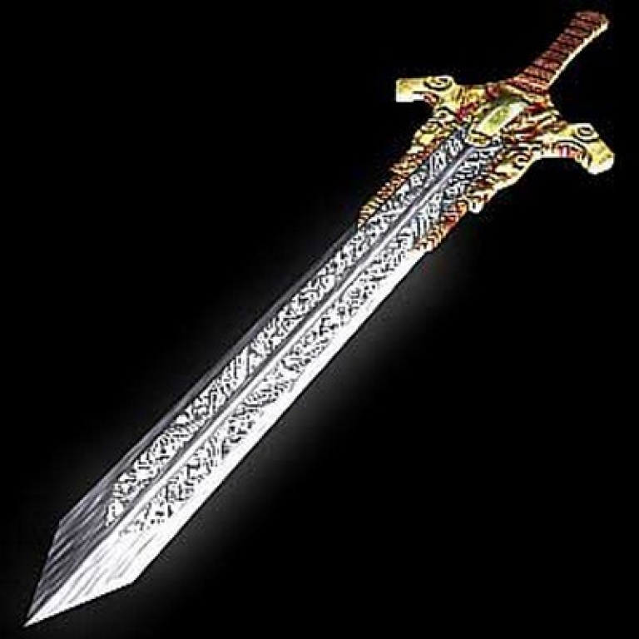

Slide 6
«Конверт для любознательных»
Это блюдо русской кухни. В знак примирения или заключения какого-то важного договора люди варили и ели его вместе. Отсюда и пошла русская пословица.
Что это за блюдо?
Как звучит пословица?

Slide 7
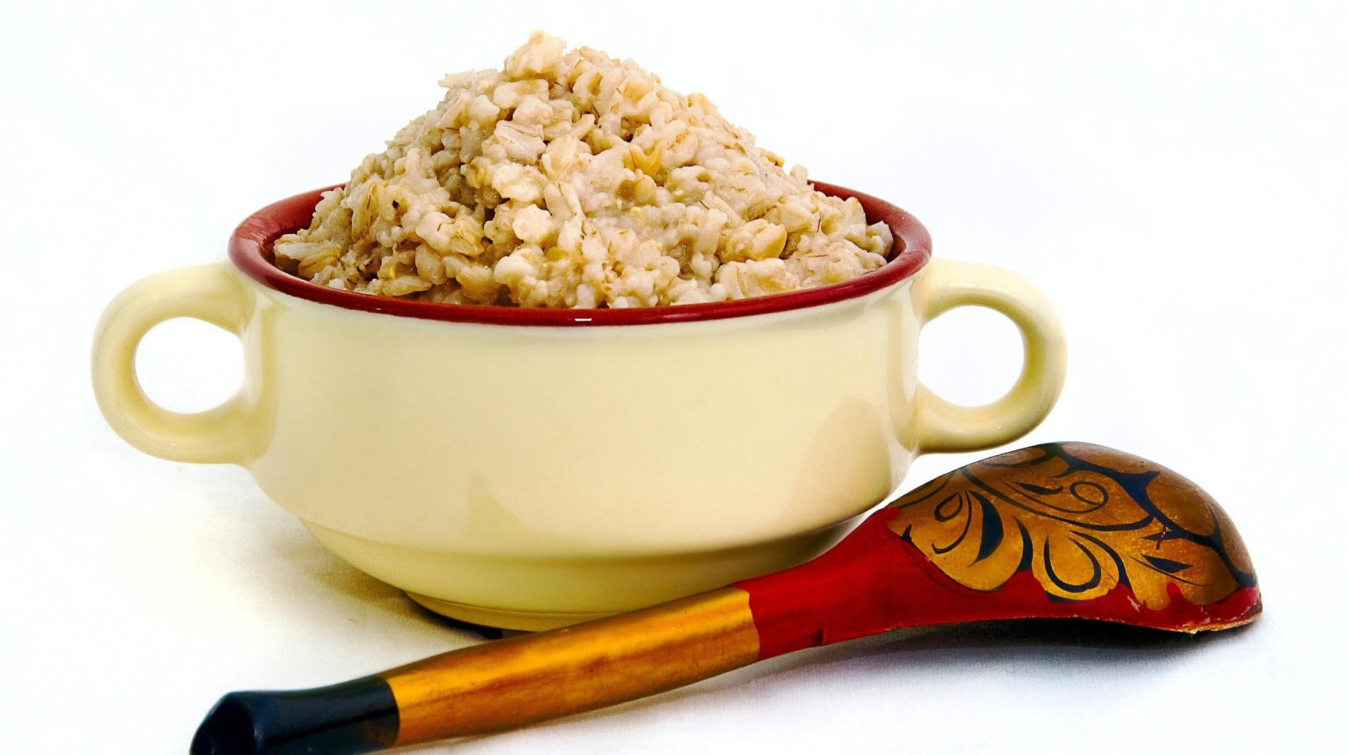

Slide 8
«Исторический портрет»
Русский князь, выдающийся полководец. Выиграл крупное сражение со шведами, когда ему было только 20 лет. Эта победа принесла ему историческую славу.

Slide 9
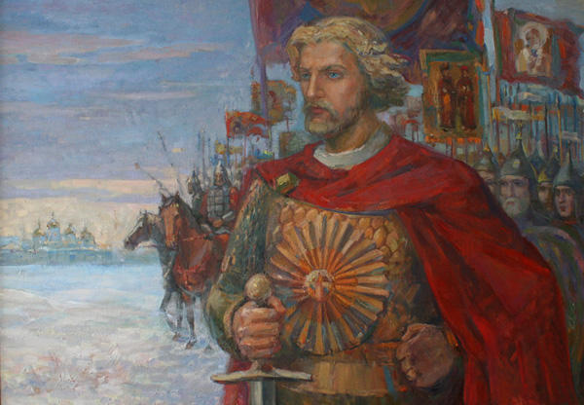
Александр Невский

Slide 10
«Исторический портрет»
Благодаря этому человеку мы знаем «Откуда есть пошла Земля Русская…»

Slide 11
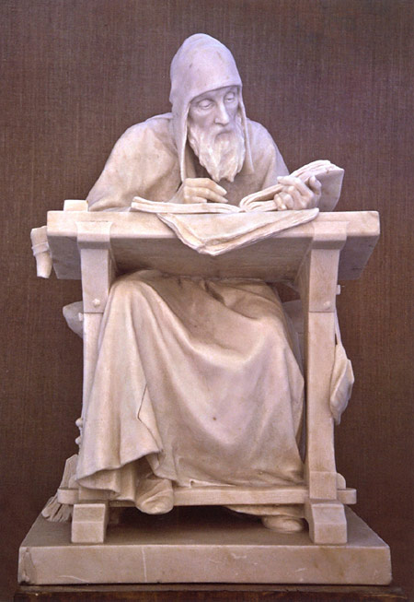
Нестор

Slide 12
«Черный ящик»
Этот оберег защищал от болезней
Эта вещь приносила владельцу богатство
Он указывал дорогу
Оно превращалось в реку

Slide 13
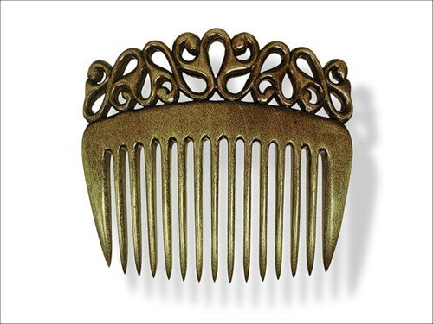
Гребень

Slide 14
«Черный ящик»
Этот оберег защищал от болезней
Эта вещь приносила владельцу богатство
Он указывал дорогу
Оно превращалось в реку

Slide 15
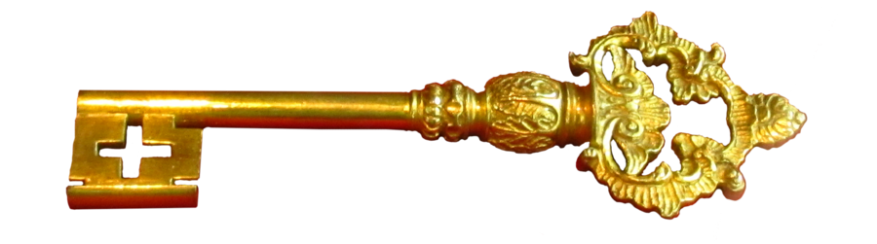

Slide 16
«Черный ящик»
Этот оберег защищал от болезней
Эта вещь приносила владельцу богатство
Он указывал дорогу
Оно превращалось в реку

Slide 17
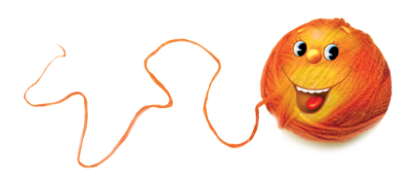

Slide 18
«Черный ящик»
Этот оберег защищал от болезней
Эта вещь приносила владельцу богатство
Он указывал дорогу
Оно превращалось в реку

Slide 19
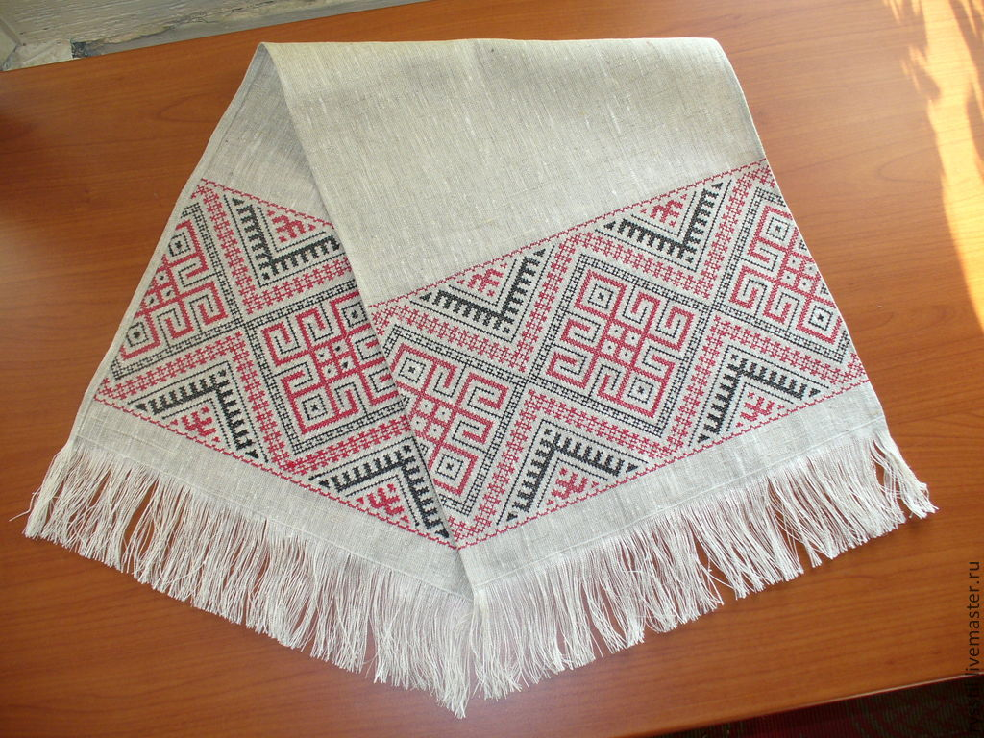
Полотенце

Slide 20
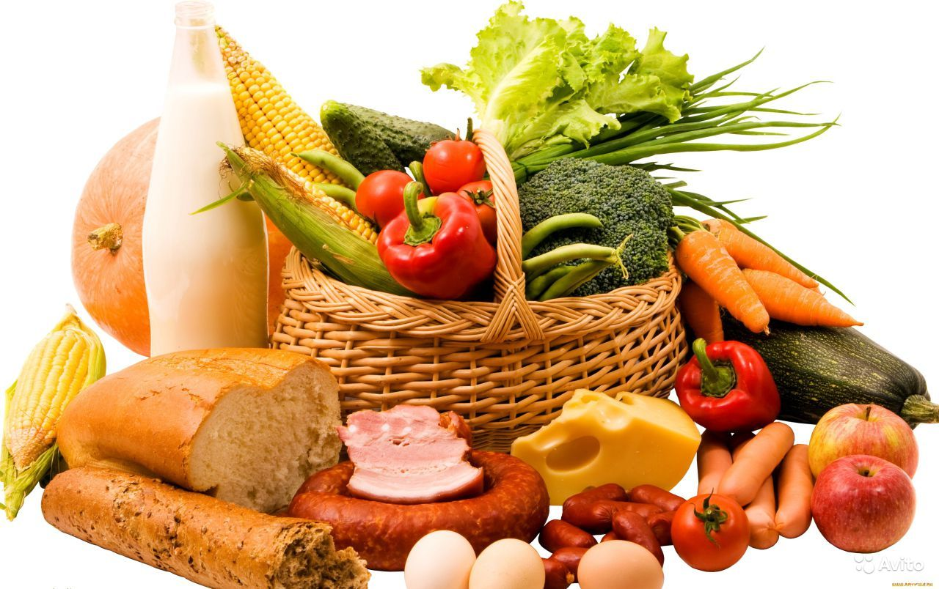
«Конкурс поваров»
ГОРОХ
ГРЕЧКА
МОРКОВЬ
КОНСЕРВЫ РЫБНЫЕ
РИС
МАКАРОНЫ
КАРТОФЕЛЬ
ПОДСОЛНЕЧНИК
ХЛЕБ БЕЛЫЙ
ХЛЕБ ЧЕРНЫЙ
ЧАЙ
КОФЕ
САХАР
СОЛЬ
ЛИМОНЫ
Какие продукты появились при Петре I?

Slide 21


Slide 22
Как измеряли на Руси
Вершок = 4,5 см. (Длина фаланги указательного пальца)
Пядь = 4 вершка = 17,78 см. (Расстояние между концами максимально разведенных большого и указательного пальцев)
Локоть = 38-46 см. (Не имел точной величины и в каждом конкретном случае был индивидуальным)
Аршин = 71,12 см (Слово тюркского происхождения, пришло на Русь с Востока в 16 веке)
Сажень = 2, 134 м.
Косая сажень = 2,48 см.
Решите задачу:
Длина школьной парты 90 см. Сколько будет длина парты в вершках?

Slide 23
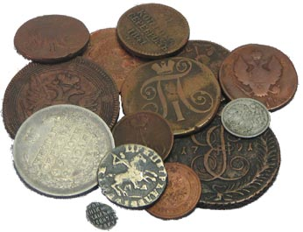
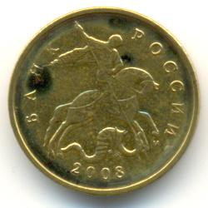
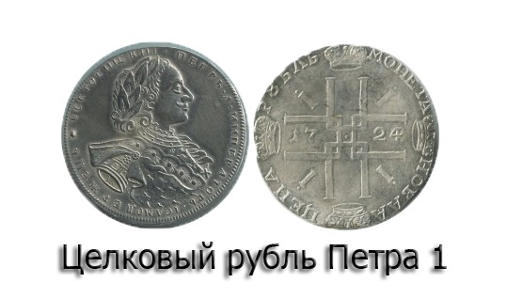
Деньги
Куны
Ногаты
Резаны
Копейка
Рубль
Полтина
Гривна
Алтын

Slide 24
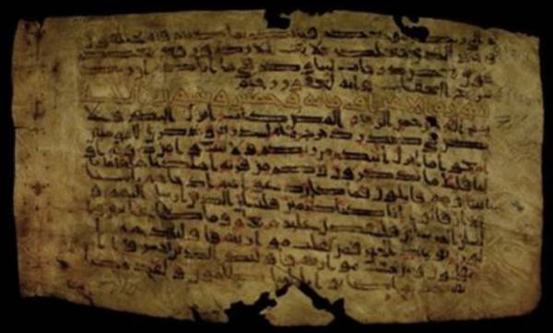
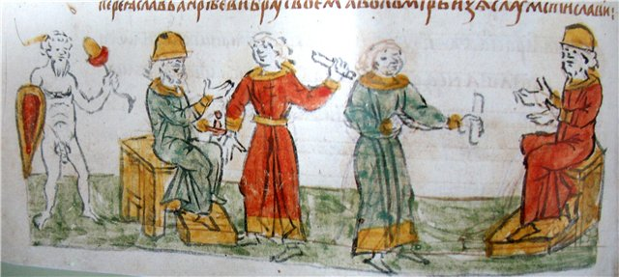

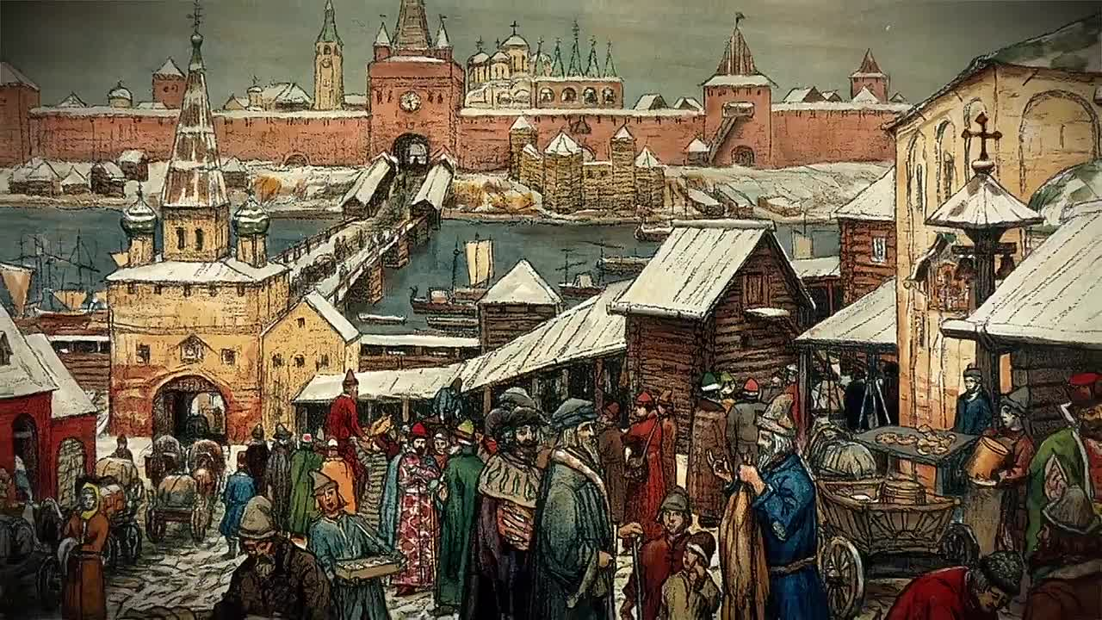
«Народ, не знающий своё прошлое, не имеет будущего…»

Slide 25

СПАСИБО ЗА ВНИМАНИЕ!

